Slide 1
臺中市政府EAP關懷員 自我照顧方案
彰化師範大學心理健康與諮詢研究所
課程名稱:心理健康方案設計與實施
小組成員:廖怡雯、林佳蓉、洪安榆、簡君樺

Slide 2
好 睡

Slide 3
背景音樂-Max Richter《SLEEP》
馬克斯．李希特（Max Richter）所創作的《睡》（SLEEP）；這一首曲子長達八小時，也是目前最長的歌曲，很適合睡覺的時候放著聽。李希特在創作這首曲子時，為了讓歌曲更符合睡眠的型態，還特別拜訪了美國著名的神經科學家大衛‧伊格曼（ David Eagleman），來了解人在沉睡時的精神活動機制。大衛．伊格曼形容，睡著的時候，我們的大腦就像是工廠全部停機，但還是能透過「夢」這扇窗來感知—所以我們睡著時所聽到的聲音是能夠和夢相互作用的。
李希特說：「睡眠是我們所做的事情當中最重要的。我們的一生花了三分之一的時間在睡眠上，而睡眠也是我最喜歡的活動，從孩童時期就非常喜歡……對我來說，《睡》這張專輯是一個嘗試，去看清醒的大腦在休息之後，這個意識空間層次的改變，是否也是一個適合音樂存在的空間。」

Slide 5
楊定一博士 John Ding-E Young M.D., Ph.D
13歲以全國第一名成績考上巴西醫學院，21歲拿到美國洛克菲勒大學生化、醫學雙博士，27歲當上洛克菲勒大學分子免疫及細胞生物學系系主任，是該校有史以來最年輕的系主任，現為兼任教授。站上科學研究巔峰的楊定一，卻捨棄了眼前安全的成功路徑，走上了一條另類的醫學之路。

Slide 6
睡眠~對你重要嗎?

Slide 7
每天一定要睡滿8小時才夠嗎？
美國國家睡眠基金會（National Sleep Foundation）提出，依照年齡，每個人需要的時間不一，不一定都要睡足8小時。睡得夠不夠，以自己感覺有沒有睡飽、獲得充足的休息，才是關鍵。
睡好、睡飽，都是個人的主觀感受。

Slide 8
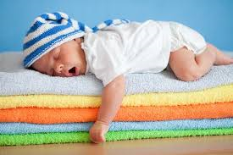
練習:對失眠的觀念做一個徹底的轉變
失眠是一個全面的現象。
不要分享自己睡不好。
So what?
觀念的轉變~
沒有一件事有絕對的重要性。
接受--一切都好!

Slide 9
夢
夢，只是大腦運作的副產品，用來整合白天和過去的經驗。
深睡無夢，為頭腦帶來最深的休息。
＊腦部膠淋巴系統—腦脊髓液
身體的抗氧化和清理機制:深睡、靜坐等。
＊從白天開始放鬆

Slide 10
呼吸練習
呼吸，是意識轉變的十字路口，也是一個能隨時讓我們透過有意識的練習，而將放鬆的步調傳遞到身心每一個角落的最好方法。無論單純的觀察呼吸、隨息，或是有規律的四短一長呼吸、諧振式呼吸，都是隨時可做，把均衡找回來，讓人回到好睡的日常功課。

Slide 11
練習:腹式深呼吸

Slide 12
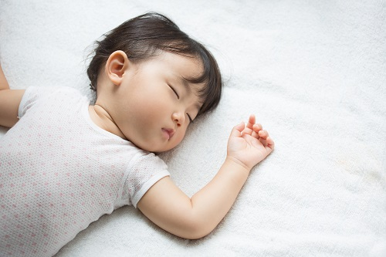
建立有利於睡眠的環境
首先讓臥室完全保持黑暗、靜音。
關掉電子設備。
降低溫度。
床的功用。
好睡的枕頭。
氣味的記憶--善用精油。
睡前的感恩。

Slide 14
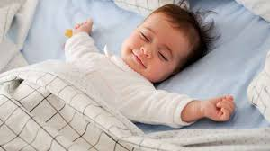
交感與副交感神經
失眠:壓力與自律神經系統的失衡。
交感神經系統:啟動「打或逃」的壓力反應。
睡眠:副交感神經系統放鬆的作用。

Slide 15
練習:舌抵上顎
將舌頭頂到上顎，立即啟動副交感神經系統的放鬆反應，全身自然跟著放鬆。呼吸變深長、速度變慢，改善睡眠品質的同時，也對整體身心健康產生正面的影響。

Slide 16
你是雲雀? 還是貓頭鷹?
早睡早起/晚睡晚起/中間型
時鐘基因
基因、環境、年齡:先天和後天的綜合因素。
瞭解自己的週期。
日週期:
X藍光
O曬太陽(最佳時間?)
O運動:快走、拉伸、跳躍…

Slide 17
練習:曬太陽和運動
找個時間出去散步，同時曬曬太陽。可以選擇清晨太陽剛升起或傍晚的時段，以快走的方式強化肩膀、手臂和大腿的肌力，如果可以的話，再做幾下跳躍，讓全身一起共振，重新啟動神經系統、調節身心。
運動可以快速地平衡交感神經和副交感神經系統，改善現代人交感神經過度旺盛而產生的問題，包括憂鬱、焦慮、失眠等。

Slide 18
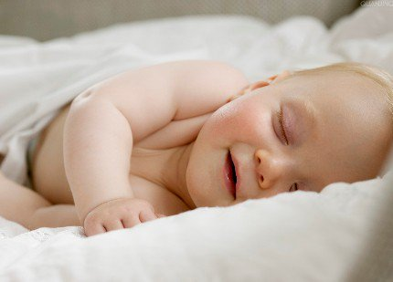
眼睛的練習
眼球運動
身體掃描:透過觀想放鬆身心
＊建議:由上而下

Slide 19
咖啡因、尼古丁、酒精與睡眠
咖啡—現代人最常用的興奮劑之一。喝咖啡過後5小時，仍有一半的咖啡因在體內作用。
咖啡因、尼古丁→提神?
＊長期使用:越提神→越疲憊→越需要提神
睡前的酒精
建立好的生活習慣:飲食、運動

Slide 20
練習:瓶子瑜伽（bottle yoga）
舒服的坐著或躺著，緩緩吸氣，想像自己猶如一個充滿光明、正在不斷擴張的氣球。
吸飽氣之後，儘可能地守住你的呼吸，愈久愈好，直到再也守不住時，用力將所有的氣一次完全吐出去。至少重複三次。
放鬆身心、釋放壓力的靜心方式。

Slide 21
午餐後，真正地休息片刻
午餐後，不要閒聊或接收資訊，而是找一個安靜的地方，給自己一點時間，也許靜坐，也許只是發呆、不講話，時間一長，不知不覺也許就開始打嗑睡。尤其失眠的朋友，這樣的練習正是為自己充電的好機會。
休息一下:關掉眼睛、耳朵、嘴巴

Slide 22
練習:打哈欠＋伸懶腰
利用休息的空檔模擬打哈欠的動作，同時張開嘴巴發出「啊」的聲音，每次至少重複10次。這樣做，不僅可以放鬆臉部的肌肉，也可以伸展腋下與肩頸，讓氣脈暢通，自律神經得到放鬆，釋放現代人久坐勞心的疲憊。

Slide 23
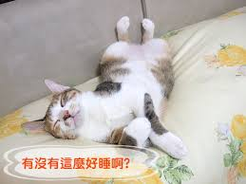
均衡的飲食
補充好的氨基酸、蛋白質，配合運動。
好的油脂。
少用精製糖。
彩虹的飲食。--人如其食
專心吃飯。

Slide 24
睡不著，該吃藥嗎?
該不該使用藥物，最重要的還是—對自己究竟有沒有幫助?
每個人體質不同，對藥物的反應和副作用都不同，應務實去理解自己身體的反應，再選擇最少副作用、最適合自己的方法。

Slide 25
你用嘴巴呼吸，還是鼻子呼吸？
呼吸對了，焦慮、頭痛、疲勞、氣喘 都Bye Bye~
現代人太過依賴嘴巴講話，再加上日漸普遍的過敏、鼻竇炎、鼻塞等問題，容易不自覺地張開嘴巴呼吸。我們很少想到，這種呼吸方式非但沒有效益，還會讓人昏昏沉沉，白天打不起精神。

Slide 26
練習:不講話
當我們講話的時候，是用嘴巴呼吸。現代人太依賴講話表達，不知不覺容易落入嘴巴呼吸所帶來的過度換氣問題。要改變嘴巴呼吸的習慣，最簡單的方法就是少講話。每天分段練習「不講話」，除了呼吸與睡眠問題可以改善，也能讓我們守住中心，穩重地面對別人、面對自己。

Slide 27
練習:睡眠中，也儘量保持鼻子呼吸
睡覺時，嘴巴貼膠帶是最簡單的方法──將呼吸的方式，從嘴巴呼吸改成鼻子呼吸，而避開嘴巴呼吸常帶來的過度換氣問題。這麼執行下去，非但可以改善打呼，更可以改善睡眠品質。選擇厚度、材質、尺寸適合自己皮膚敏感度的寬膠帶，在睡覺前就給自己一段時間適應，堅持下去，自然看到效果。

Slide 28
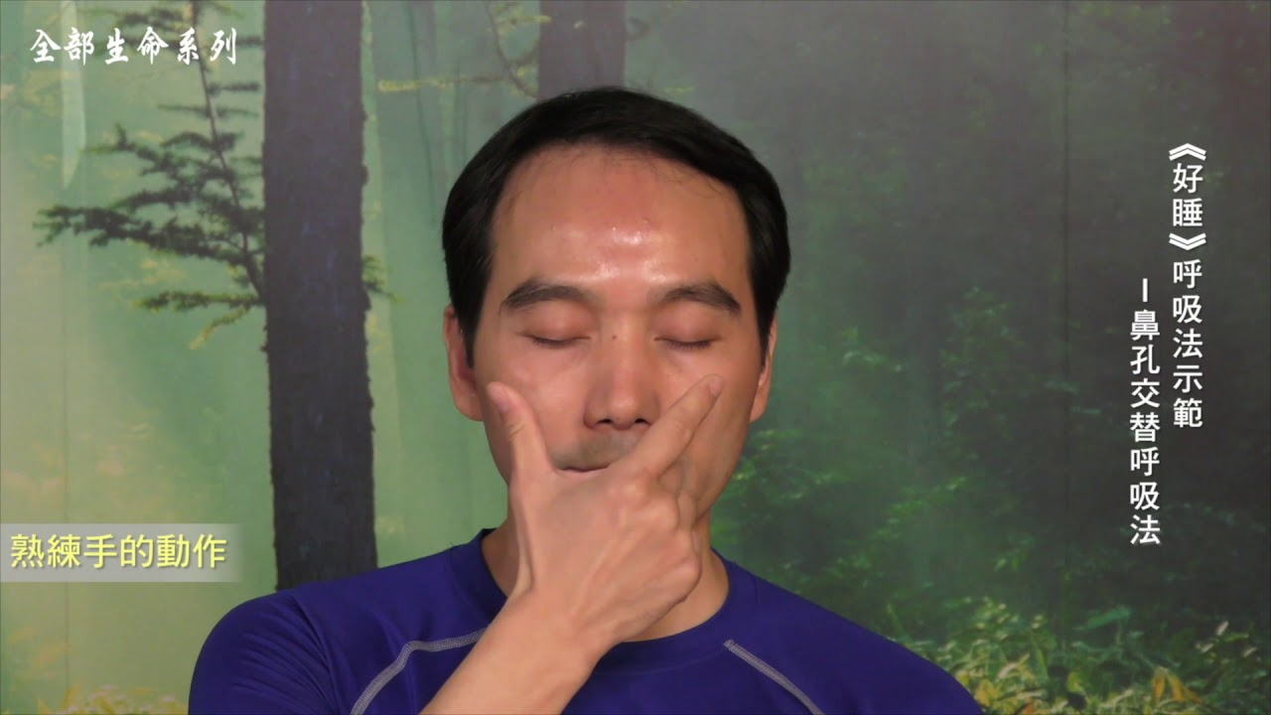
練習:換個鼻孔來呼吸-1
鼻孔交替呼吸法
首先，輕鬆坐著，將左手
輕鬆地放在左膝上，舉起右手
，放在面前。
1.用右手拇指，按住右鼻孔，由左鼻孔吸氣，默數至4。
2.吸滿氣後，以食指或無名指按住左鼻孔，憋氣，默數至16。
3.覺得憋不住氣了，放開拇指，由右鼻孔呼完氣，默數至8。
4.繼續捏住左鼻孔，由右鼻孔吸氣，默數至4。
5.憋氣，默數至16。(一樣也可以捏住兩個鼻孔來幫助憋氣)
6.放開左鼻孔，呼氣，默數至8。
~以上是一個完整的循環。

Slide 29
練習:換個鼻孔來呼吸-2
熟練步驟後，大約一分鐘可以做一個循環，左右各一次。
憋氣時間大約是吸氣時間4倍；吐氣時間大約是吸氣時間2倍。
原則:吸氣時要吸飽，中間憋氣時間將隨熟練度提高而自然變長；吐氣則比吸氣時間長一點。接下來，讓身體帶著你走~

Slide 30
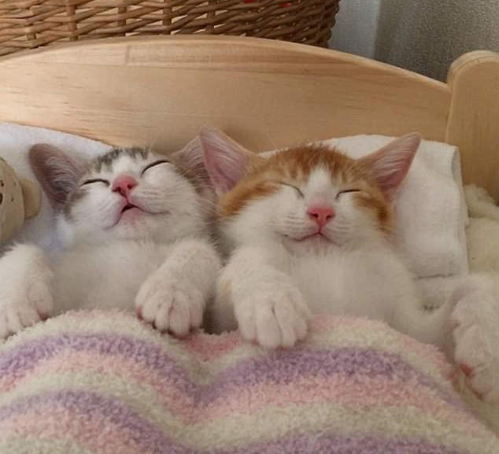
沒有睡，也可以休息嗎？
神經科學的實驗已證明，即使沒有睡著，只要有休息，對認知功能的改善和睡眠的效果是一樣的。靜坐，讓頭腦安靜下來，也是讓全身同步休息的一個好方式。

Slide 31
練習:淨化呼吸法--四短一長
梅爾頻率
規律:四短一長(短:4-9次)
呼吸—調整體質最快的方法。
鼻子呼吸，有效打通氣脈的結。

Slide 32
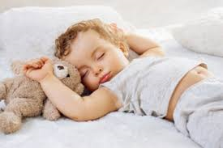
★一起練習心態轉變與小技巧，讓睡眠自 動來找你。 ★讓身心每個角落回到好的均衡，帶來人 人需要的好睡。

Slide 33
【好書分享】 結構調整

Slide 34
透過運動和療效姿勢:結構調整
低頭族滑手機、上班族久坐不動、習慣彎腰駝背、坐姿站姿不良……平日種種重複的動作習性，在日積月累之下，不僅對身體造成種種無聲的傷害，更強化了頭腦和身心的制約。這時候，溫柔回轉身體的慣性，是回復身心健康和諧的一條路。

Slide 35
身體健康，需要結構與功能全面配合
身體除了生理或生物及生化的層面，還有一個機械的層面，也就是我們的結構，如骨骼與肌肉；以及結構與結構之間的彼此牽動，如關節與包裹肌肉、骨骼、關節的各種結締組織，包括所謂的筋膜（fascia）。醫學一般比較注意生化和生理的功能層面，很少注意到結構。然而，一個人如果要健康，需要結構和功能兩方面的配合。

Slide 36
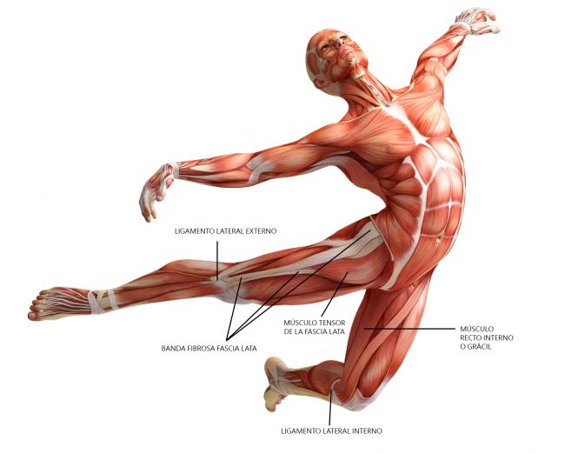
筋膜（fascia）
功用:保護、養分交流、訊息傳遞。
與筋絡重疊。
筋膜的記憶可以改變。
筋膜放鬆、記憶釋放。

Slide 37
結構局部的異常只是症狀，是整體需要修正
從結構的角度來說，其實不存在任何局部的受傷或異常。因為任何部位的異常，會透過其他部位，也就是整體來做補償。不光結構是如此，身體功能的健康也是整體連動的結果。
幾十年前，楊定一在寧靜中領悟到最古老的醫學系統──「結構調整」的精髓，發現只要透過簡單的運動和療效的姿勢，就能全面整頓身體，讓人身心全然放鬆。

Slide 38
不光是對結構異常有幫助，甚至對身體每一個部位和功能都帶來相當明顯的轉變──包括腰痠背痛、脊椎椎間盤滑脫、脊椎側彎、運動或意外傷害、駝背姿勢不良，乃至於慢性疲勞、各式各樣慢性退化和老化的問題，都可以看到變化。
楊定一親自使用此技巧近三十年，結合東西方身心醫學的關懷，由整體著手，帶來隨時隨地可以解開身心的「結構調整」。

Slide 39
回轉身體細胞的記憶，消除身心的制約
如果我們平常有一些重複的動作習性，這些慣性本身就帶來因－果的制約，讓我們累積因－果的作用。要徹底的逆轉，就需要一個回轉的動作，才能解開落在身體和結構上的因－果的結。
身體本身有一個記憶，而每一個細胞本身也會存檔、累積因－果，要找回健康，每一個細胞要走一個回轉的路。結構上，也是如此。要做個徹底的回轉，才能讓因－果累積的結消失。唯有如此，才能讓身－心合一。

Slide 40
透過簡單的螺旋拉伸運動和療效姿勢， 反轉＋停留＋共振，當自己的整復師

Slide 41
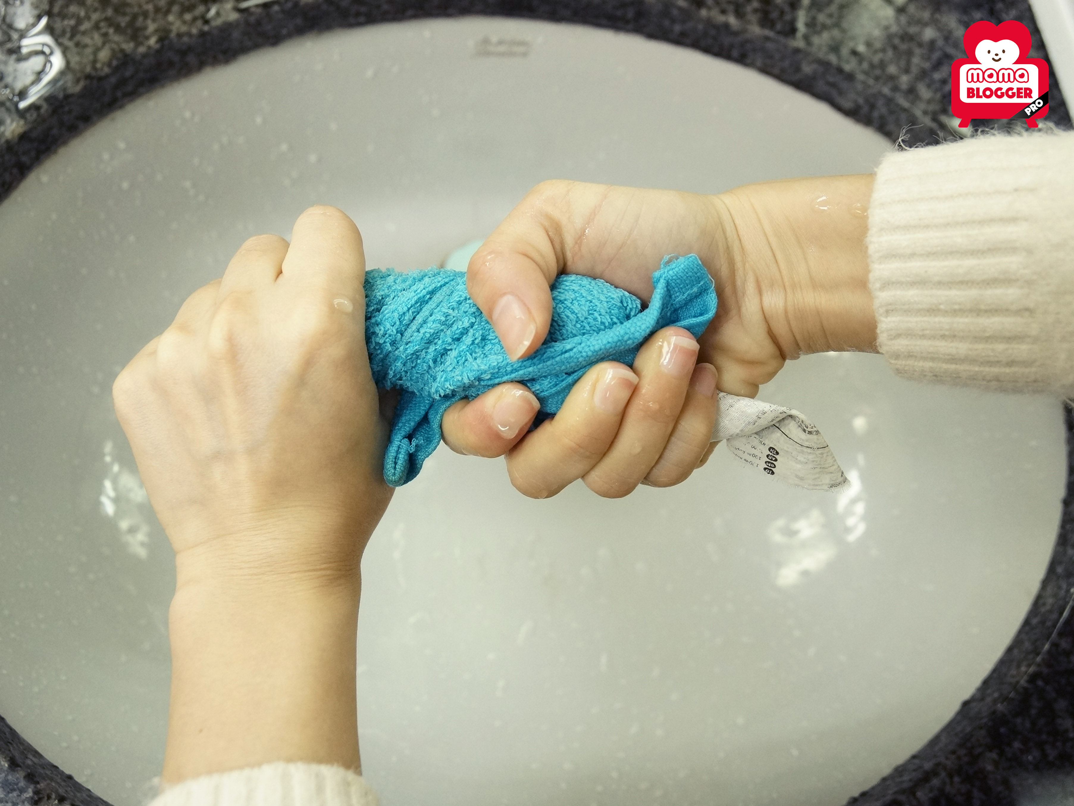
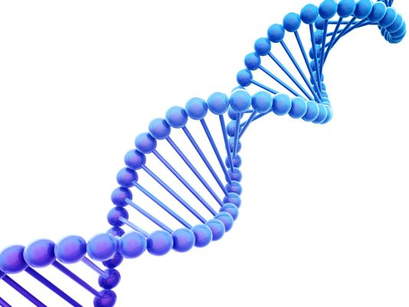
反轉
要改變習氣，並非修正舊有的行為，而是重新建立一個全新的習慣。
對稱是生命最基本的原則。
有意識的反轉。
螺旋的重要性。

Slide 42
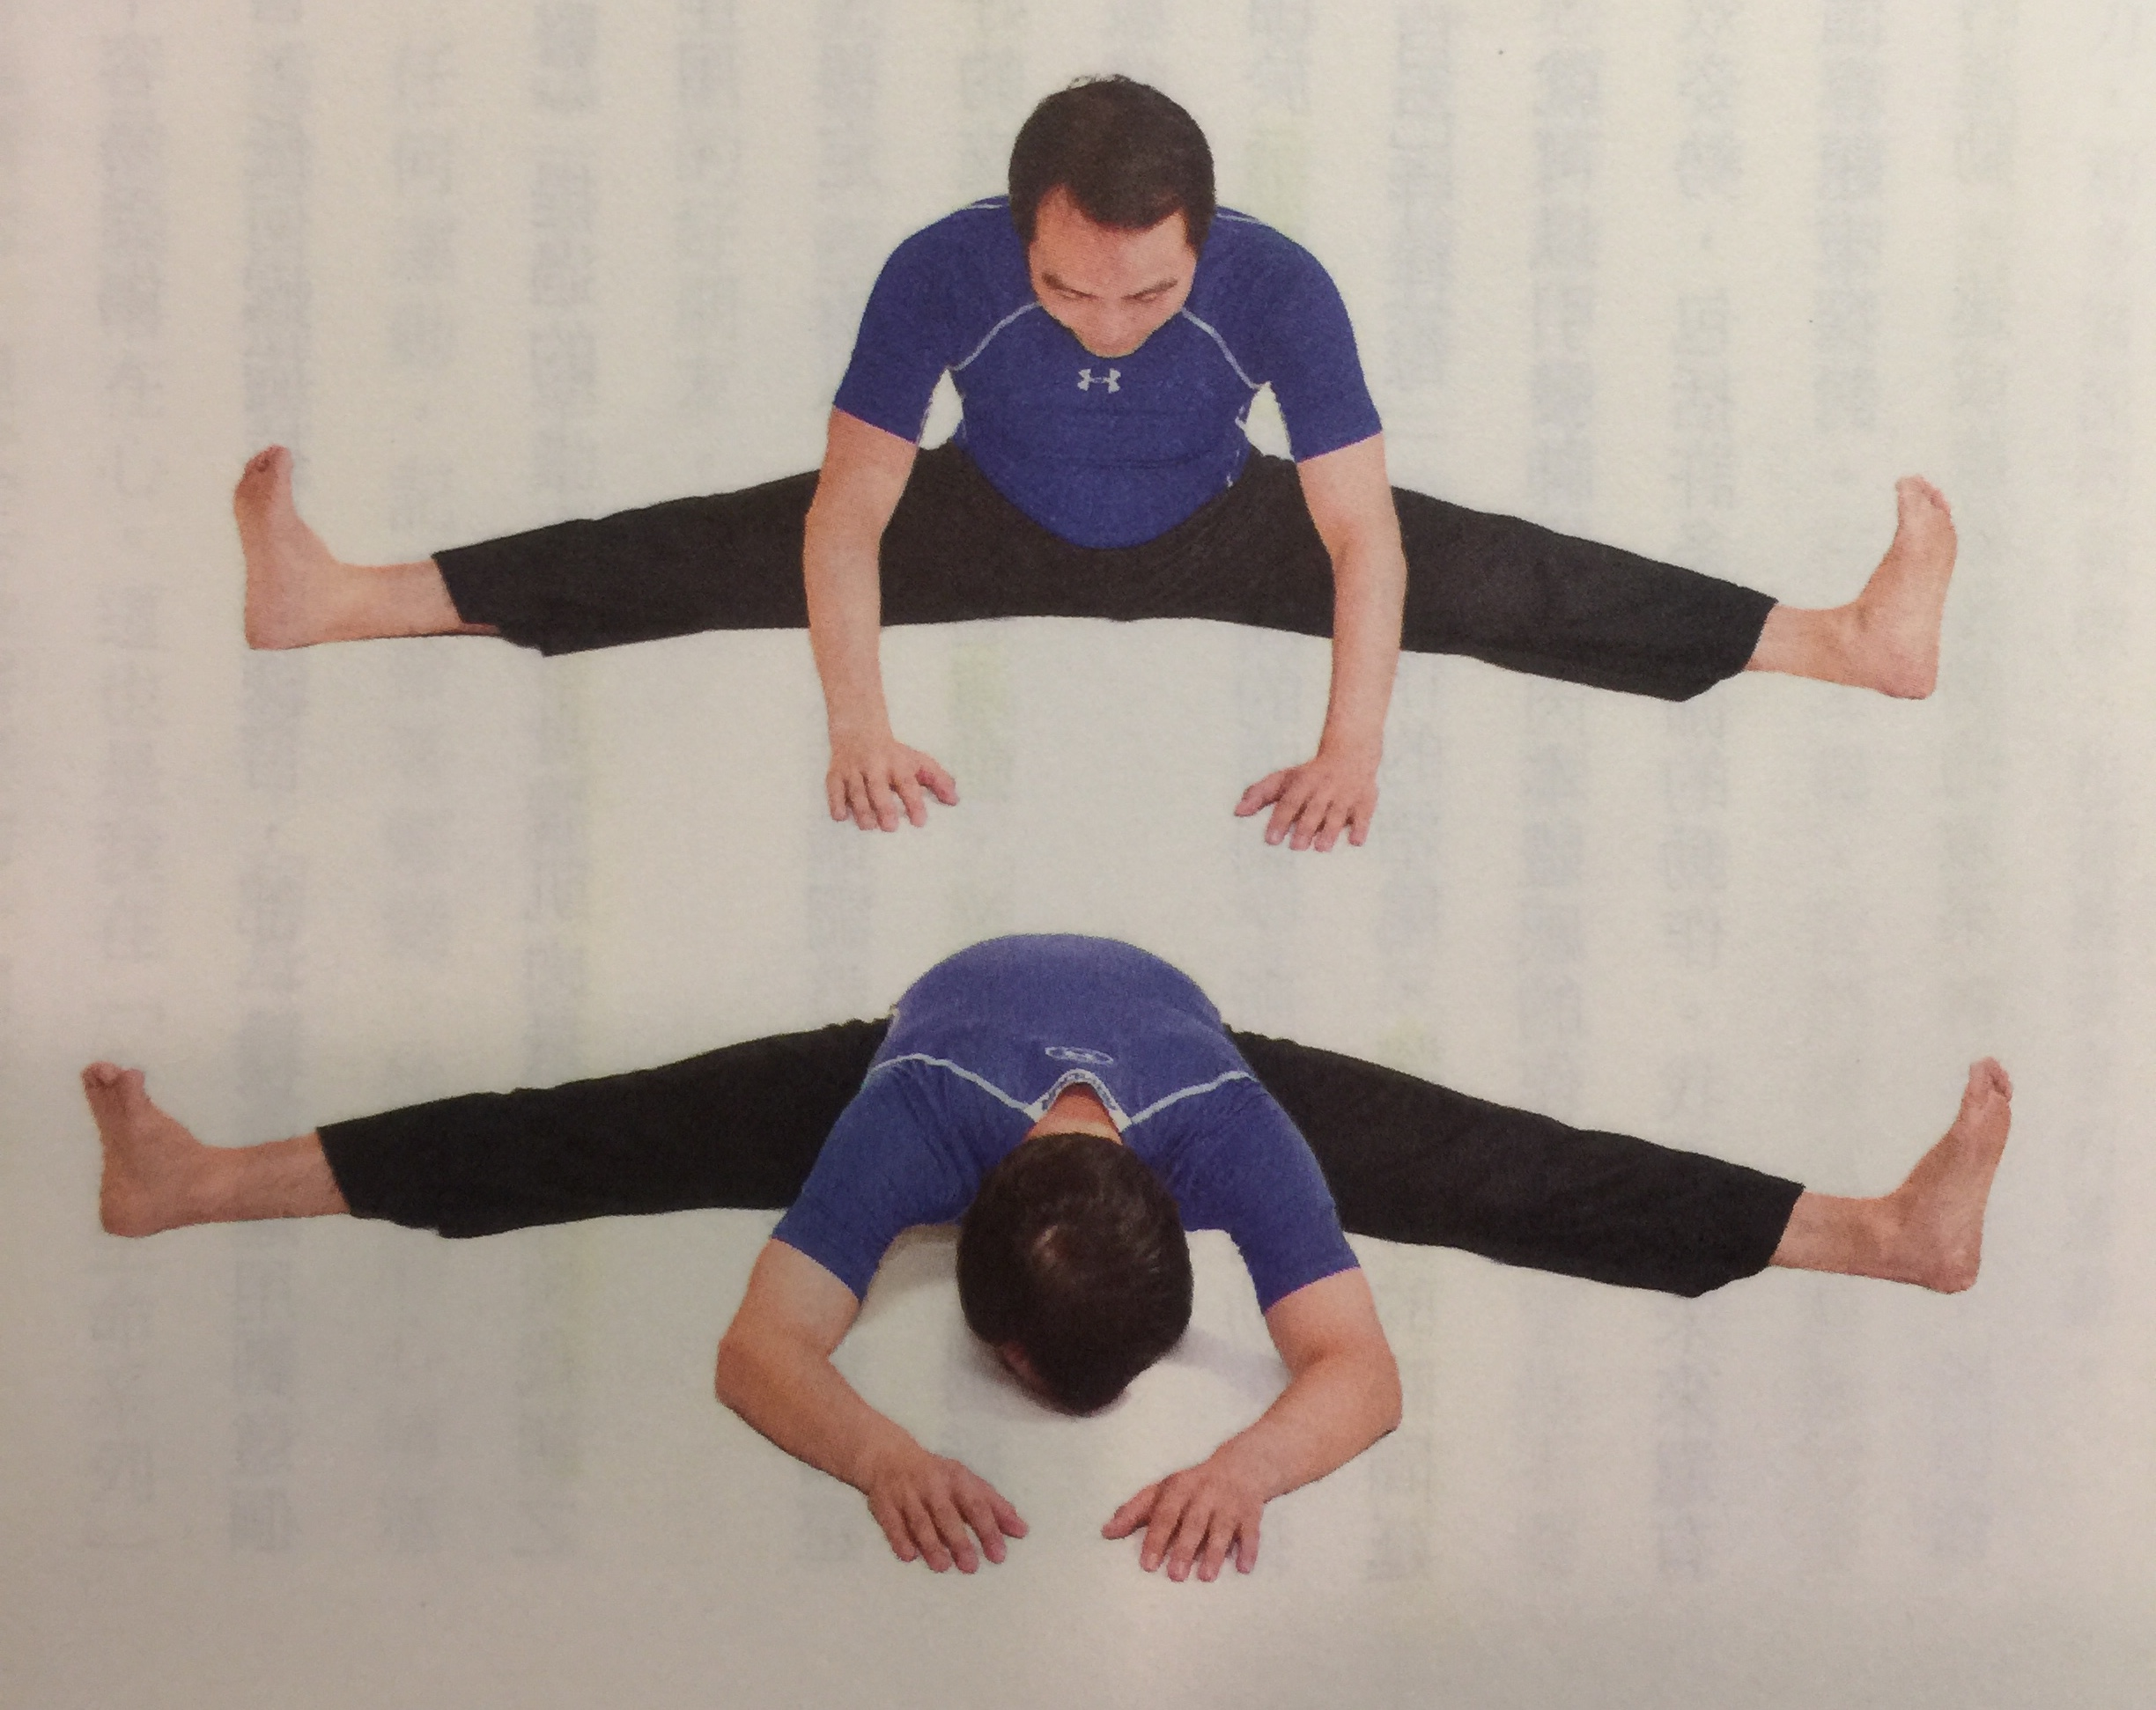
停留
重新引導筋膜的方向。
徹底的伸展。
將守住姿勢的時間慢慢延長。

Slide 43
共振
透過四肢敲打，產生波動，逐步打開軟組織堵塞或沾黏的結。
波動透過神經或結構傳回脊椎，引導原本的偏移得到修正，讓重心還原，身體回到最舒暢的位置。
透過聲音，達到和諧。

Slide 44
日常生活站、坐、躺、趴， 隨時隨地可以自我調整
姿勢要隨時調整，而不是特別撥出某些時間。因為站、坐、躺就是我們平時生活的姿勢。透過這些姿勢進行結構調整，也就讓日常的姿勢隨時成為我們調整的工具。首先，在各個姿勢學會保持穩定，自然會加強身體的支撐力，而在對稱的結構調整動作中，自然回復平衡。

Slide 45
◎站姿
我們看電腦螢幕太多，不光是頭往前縮，手也往中軸扭轉。透過站姿的結構調整運動，可以打開身體的前面、側面。更能透過四肢的動作，來打開肩膀、骨盆與手臂固定的角度。我們一般站著或走路，都是固定在向前的平面。透過這些動作，除了守住這個平面，更延伸出拉伸和反轉，讓這個平面可以放鬆。

Slide 46
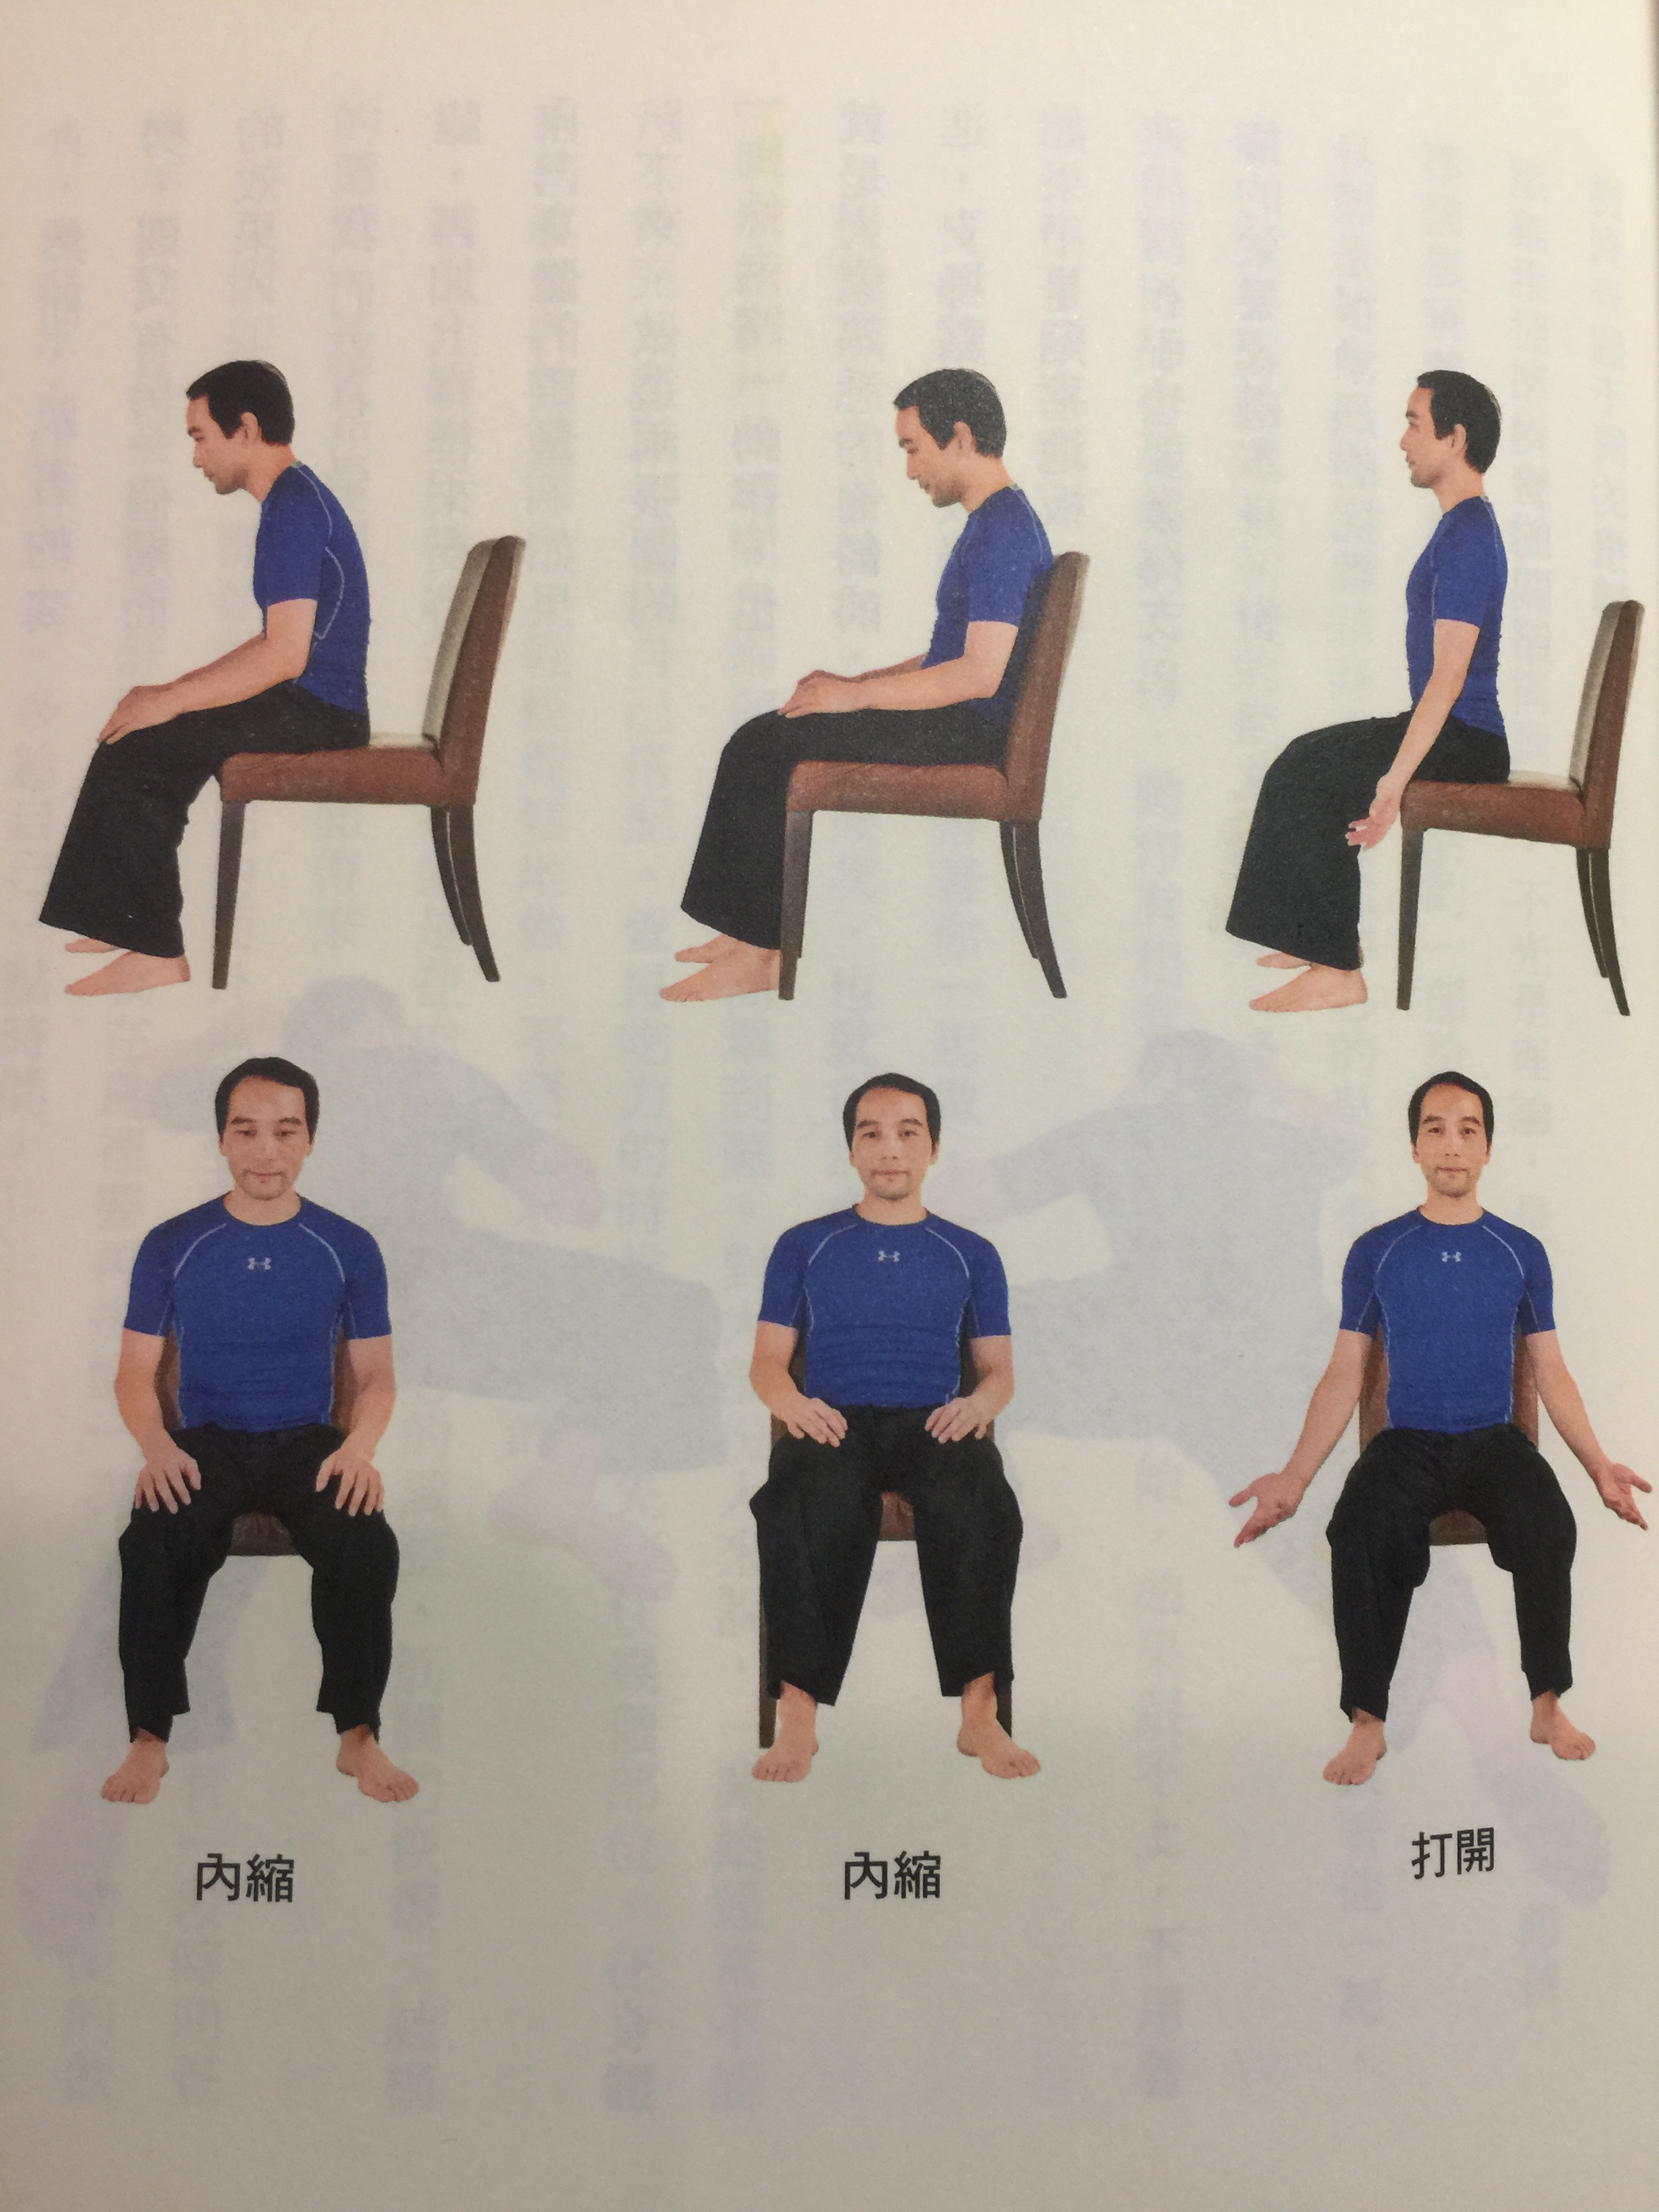
◎坐姿
有些朋友因為工作或健康的限制，透過坐姿的結構調整運動達到反轉，是最方便的方法。簡單來說，我們每一個人的動作都自然往中間縮，久坐後尤其明顯。正因如此，透過坐姿的結構調整運動，可以針對我們的習性做最徹底的反轉。讓我們重新設定身體的姿勢，而創出一個新的迴路。

Slide 47
◎躺姿
躺著的結構調整運動，等於是將身體重量的分配，由三度空間降到二維的平面，全部的重量集中在一個平面上。所以，任何動作，反而產生更大的扭力，而可以更徹底地打開某些部位，達到結構調整最高的效率。
平躺，可以不費力地守住脊椎主軸的穩定，同時透過其他關節延伸出不同角度的動作，做一個徹底的放鬆。

Slide 48
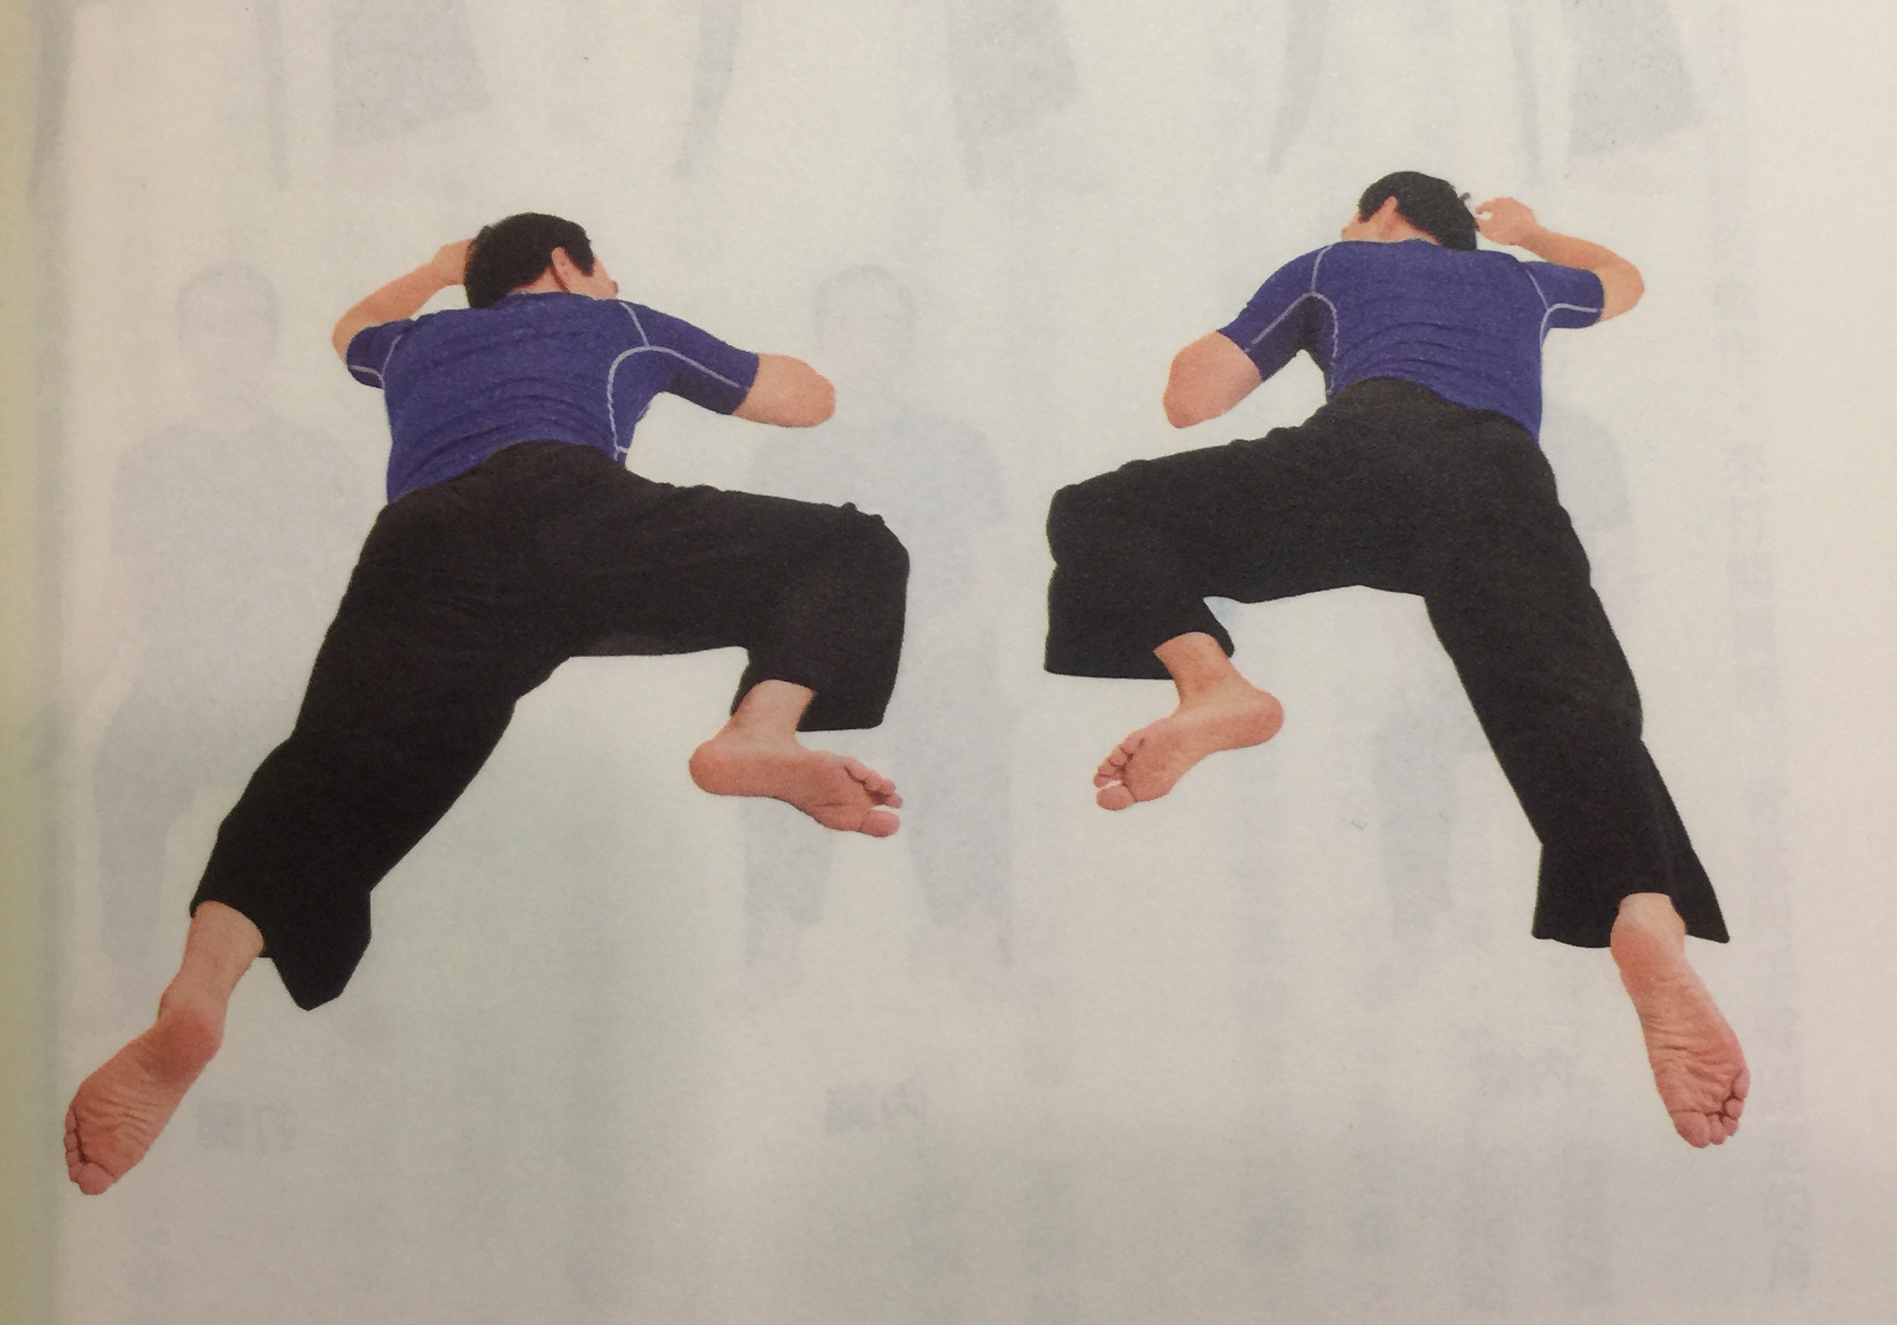
◎趴姿
我們平常是用兩腿，再加上脊椎來支持自己身體的重量。如果趴下來，做「蜘蛛走路」動作，也就是大家熟悉的匍匐前進，支撐點自然改變。如果不是貼平地板，就連肩膀和手也要發揮支撐的效果，這本身，對身體是很激烈的挑戰，不光是有效率的健身，還讓手肘和肩膀的關節得到一個不同的扭轉，對於有五十肩困擾的朋友會很有幫助。

Slide 49
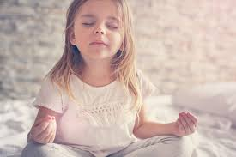
練習:坐姿-1
理想的坐姿:穩穩地坐著
＊正確坐姿預備—收腹提臀
左右擺動:輕輕地搖動身體，從骨盆帶動，放鬆全身脊椎。
＊腰椎上段-雙手反轉平放、抱腹、抱胸
＊胸椎--抱胸平舉、雙手平舉
＊頸椎—手臂貼耳、手臂上舉、搭配反復
＊躺姿:更徹底

Slide 50
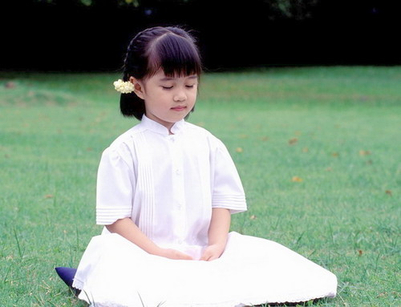
練習:坐姿-2
頭頸運動-上下+左右
肩背伸展
肩背運動-向上攀爬
肩背運動-反轉平圈、反轉大小圈
下背放鬆-軀幹扭轉
下背放鬆-旋腰扭轉
踮腳尖

Slide 51
練習:站姿-1
肩胛運動-開、合 ＊搭配深呼吸:不斷反復、呼吸自然拉長
肩臂運動-反轉彈振
手臂反轉-上方、下方共振
背肩運動-向上、向外攀爬(蜘蛛人)
背肩運動-甩抱停留
呼呼哈哈

Slide 52
★動態靜心。
★在每一個動作中，享受自己，享受身體，享受
寧靜，隨時回到真正的自己。
★只要溫柔地做，持續地做，就會有效果。
★喚醒身體最原初的記憶，徹底放鬆筋膜，
消除身心制約，
找回寧靜的快樂。

Slide 54
【好書分享】 【楊定一書房】「全部生命系列」
人的健康，身、心、靈從來沒有分開過。楊定一站在全人健康的角度，重新整合從古到今、世界各地的健康法門與哲學系統，用現代的語言重新表達，幫助你我活出全部的生命潛能。
《好睡：新的睡眠科學與醫學》延續《真原醫》的全人整合醫學理念，更深入心態的徹底轉變，希望為我們每一個人化解身心層面的障礙，回到均衡，進一步深入「全部生命系列」的心靈之旅。
隨著每一個作品，我們深入的，不是知識，而是每一個人內心都有的層面——生命最深的智慧與慈悲。這，是人類終極的療癒。

Slide 56
【好書分享】 穴道導引： 融合莊子、中醫、太極拳、瑜伽的身心放鬆術

Slide 57
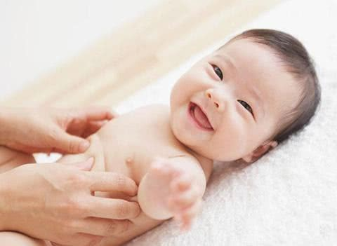
不是因為幸福才微笑， 而是因為笑了才幸福~

